Slide 1
18-6
These materials are by the Kongki Ka Project and are made available to you under the terms of the Creative Commons Attribution ShareAlike license 4.0.
You have permission to share and redistribute these materials in any format and to make reasonable revisions and adaptations of this translation, provided that:
You include the above licence and source information.
If you redistribute these materials or create derivatives, you must distribute your contributions under the same license as the original.
The Holy Bible, Berean Standard Bible, BSB is produced in cooperation with Bible Hub, Discovery Bible, OpenBible.com, and the Berean Bible Translation Committee. This text of God's Word has been dedicated to the public domain.
Hindi text is from Free Bibles India. This translation is made available under the terms of a Creative Commons Attribution-ShareAlike 4.0 International License.
Notes:
Ch
18 Saul and David – Part 2
1. David at Nob and Saul’s vengeance - 1 Sam 21 – 22 ( Left Top)
2. The Rock of Escape -1 Sam 23 (Right Top)
3. David spares Saul’s life -1 Sam 24 (Right Center)
4. David spares Saul’s life again -1 Sam 26 (Right Bottom)
5. Saul and the witch of Endor -1 Sam 28:3-25 (Left Bottom)
6. David returns and finds that Ziklag has been raded -1 Sam 29-30 (Left Center)
7. David morns for Saul and Jonathan – 1 Sam 31, 2 Sam 1 (Center)

Slide 2
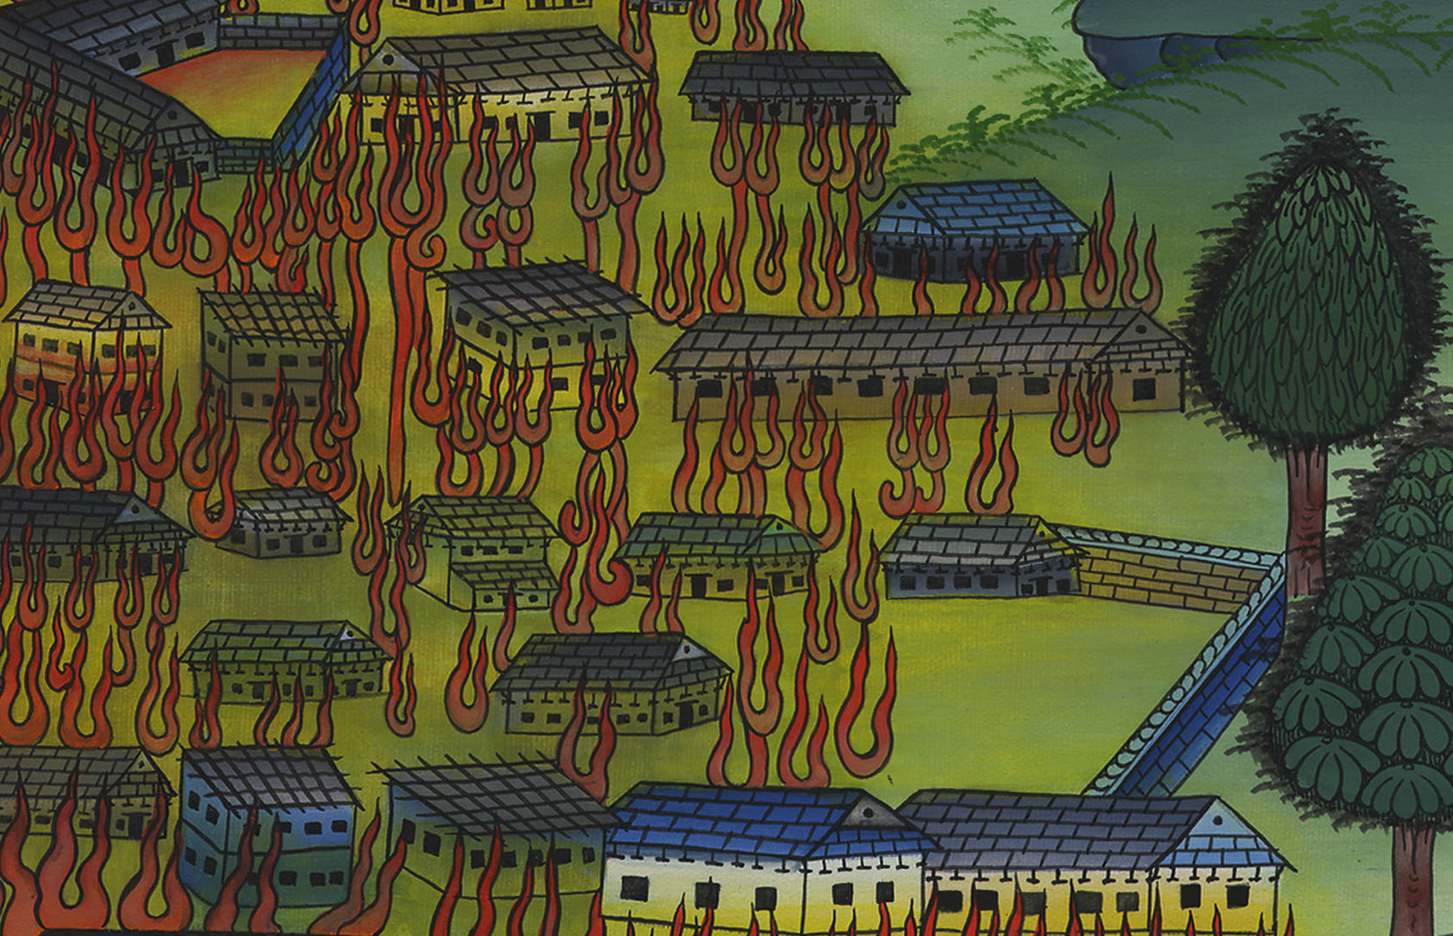
दाऊद अमालेकियों द्वारा छीनी हुई चीज़ों को युद्ध करके वापस लेता है -1 शमूएल 30
This work is licensed under a Creative Commons Attribution-ShareAlike 4.0 International License

Slide 3
6. David returns and finds that Ziklag has been raided -1 Samuel 30 (Left Center)
दाऊद अमालेकियों द्वारा छीनी हुई चीज़ों को युद्ध करके वापस लेता है -1 शमूएल 30

Slide 4
दाऊद अमालेकियों द्वारा छीनी हुई चीज़ों को युद्ध करके वापस लेता है -1 शमूएल 30

Slide 5
1On the third day David and his men arrived in Ziklag, and the Amalekites had raided the Negev, attacked Ziklag, and burned it down.
1तीसरे दिन जब दाऊद अपने जनों समेत सिकलग पहुँचा, तब उन्होंने क्या देखा, कि अमालेकियों ने दक्षिण देश और सिकलग पर चढ़ाई की। और सिकलग को मार के फूँक दिया,

Slide 6
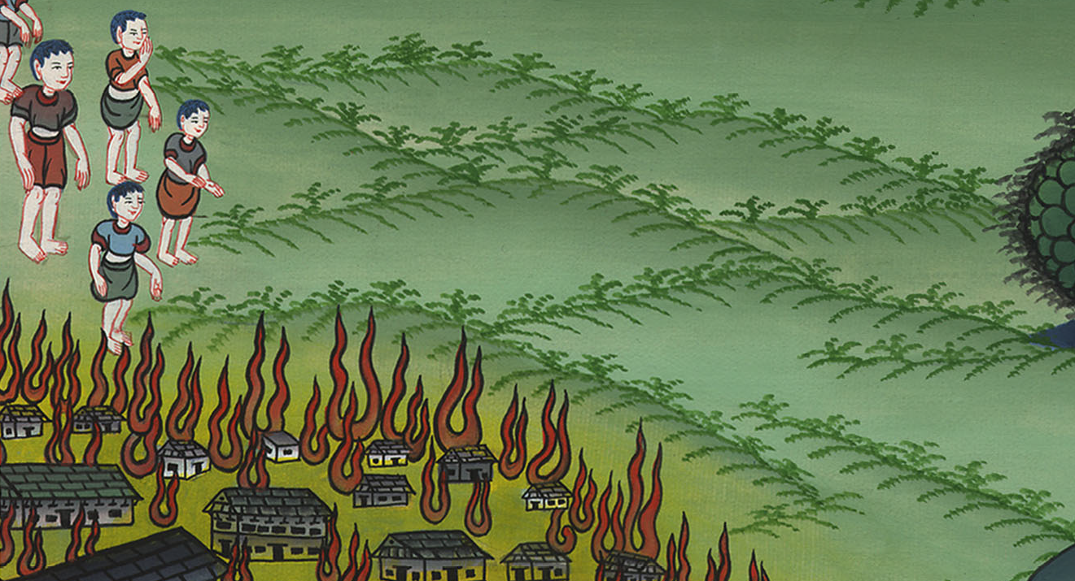
1 शमूएल 30:1

Slide 7
2They had taken captive the women and all who were there, both young and old. They had not killed anyone, but had carried them off as they went on their way.
2 और उसमें की स्त्री आदि छोटे बड़े जितने थे, सब को बन्दी बनाकर ले गए; उन्होंने किसी को मार तो नहीं डाला, परन्तु सभी को लेकर अपना मार्ग लिया।

Slide 8
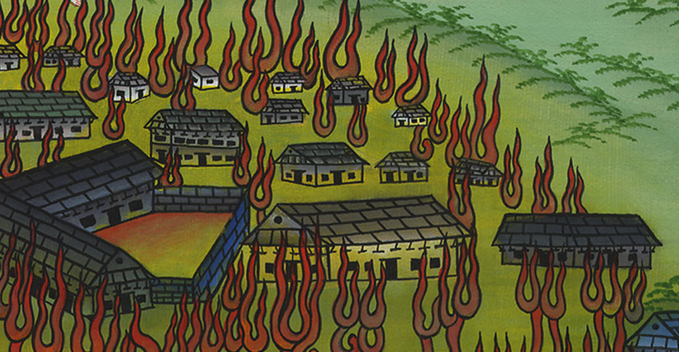
1 शमूएल 30:2

Slide 9
3When David and his men came to the city, they found it burned down and their wives and sons and daughters taken captive.
3 इसलिए जब दाऊद अपने जनों समेत उस नगर में पहुँचा, तब नगर तो जला पड़ा था, और स्त्रियाँ और बेटे-बेटियाँ बँधुआई में चली गई थीं।

Slide 10
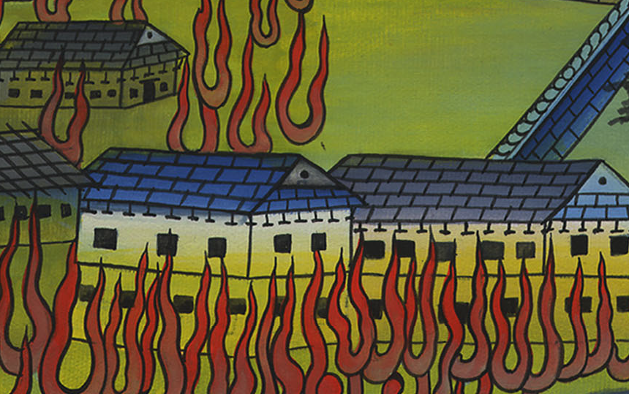
1 शमूएल 30:3

Slide 11
4So David and the troops with him lifted up their voices and wept until they had no strength left to weep.
5David’s two wives, Ahinoam of Jezreel and Abigail the widow of Nabal of Carmel, had been taken captive.
4 तब दाऊद और वे लोग जो उसके साथ थे चिल्लाकर इतना रोए, कि फिर उनमें रोने की शक्ति न रही। 5 दाऊद की दोनों स्त्रियाँ, यिज्रेली अहीनोअम, और कर्मेली नाबाल की स्त्री अबीगैल, बन्दी बना ली गई थीं।

Slide 12
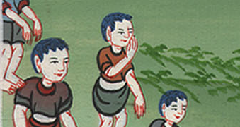
1 शमूएल 30:4,5

Slide 13
6And David was greatly distressed because the people spoke of stoning him, because the soul of every man grieved for his sons and daughters. But David found strength in the Lord his God.
6 और दाऊद बड़े संकट में पड़ा; क्योंकि लोग अपने बेटे-बेटियों के कारण बहुत शोकित होकर उस पर पथरवाह करने की चर्चा कर रहे थे। परन्तु दाऊद ने अपने परमेश्वर यहोवा को स्मरण करके हियाव बाँधा।

Slide 14
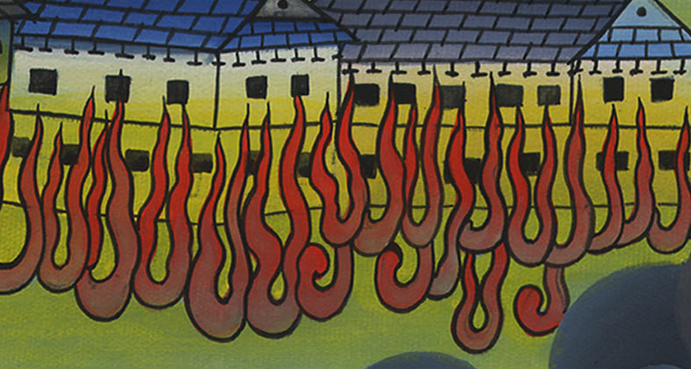
1 शमूएल 30:6

Slide 15
8and David inquired of the Lord: “Should I pursue these raiders? Will I overtake them?”
“Pursue them,” the Lord replied, “for you will surely overtake them and rescue the captives.”
8 और दाऊद ने यहोवा से पूछा, “क्या मैं इस दल का पीछा करूँ? क्या उसको जा पकड़ूँगा?” उसने उससे कहा, “पीछा कर; क्योंकि तू निश्चय उसको पकड़ेगा, और निःसन्देह सब कुछ छुड़ा लाएगा;”

Slide 16
1 शमूएल 30:8

Slide 17
(They met a man who led them to where the Amalekites were.) 16So he led David down, and there were the Amalekites spread out over all the land, eating, drinking, and celebrating the great amount of plunder they had taken from the land of the Philistines and the land of Judah.
(वे एक आदमी से मिले जो उन्हें वहां ले गया जहां अमालेकियों थे।)
16 जब उसने उसे पहुँचाया, तब देखने में आया कि वे सब भूमि पर छिटके हुए खाते पीते, और उस बड़ी लूट के कारण, जो वे पलिश्तियों के देश और यहूदा देश से लाए थे, नाच रहे हैं।

Slide 18
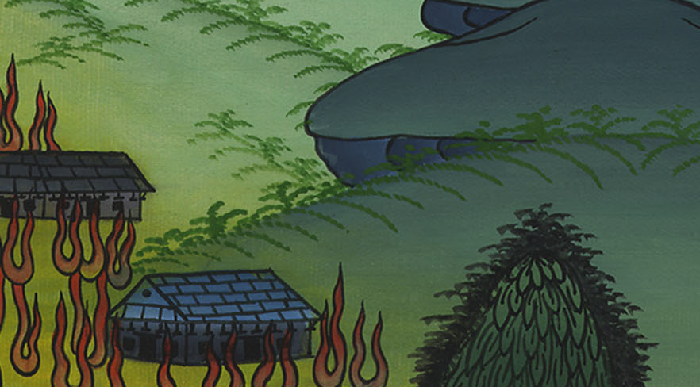
1 शमूएल 30:16

Slide 19
18So David recovered everything the Amalekites had taken, including his two wives.
18 और जो कुछ अमालेकी ले गए थे वह सब दाऊद ने छुड़ाया; और दाऊद ने अपनी दोनों स्त्रियों को भी छुड़ा लिया।

Slide 20
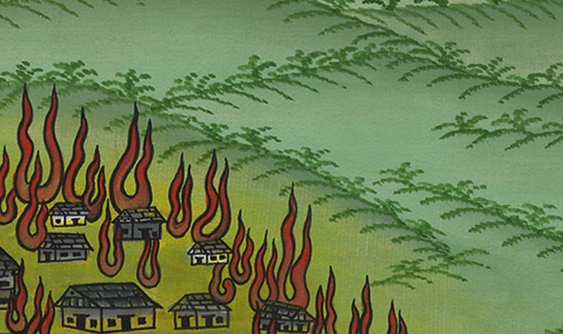
1 शमूएल 30:18

Slide 21
19Nothing was missing, young or old, son or daughter, or any of the plunder the Amalekites had taken. David brought everything back.
19 वरन् उनके क्या छोटे, क्या बडे़, क्या बेटे, क्या बेटियाँ, क्या लूट का माल, सब कुछ जो अमालेकी ले गए थे, उसमें से कोई वस्तु न रही जो उनको न मिली हो; क्योंकि दाऊद सब का सब लौटा लाया।

Slide 22
1 शमूएल 30:19

